Slide 1
Отчет по проведенному социологическому опросу жителей Минераловодского городского округа - "О выявлении отношения населения Минераловодского городского округа к объекту благоустройства привокзальной площади и прилегающей к ней территории в г. Минеральные Воды "
АКТУАЛИЗАЦИЯ ПРОБЛЕМЫ
Благоустройство города предполагает совокупность работ и мероприятий, осуществляемых для создания здоровых, удобных и культурных условий жизни населения на территории города.
Цель данного социологического исследования заключается в том, чтобы выявить отношение населения к проблемам благоустройства и озеленения города.
Задачи:
- определить степень удовлетворенности населения качеством работ, направленных на благоустройство и озеленение города;
- определить степень важности благоустройства города для населения;
- определить готовность населения участвовать в работах по благоустройству и озеленению города.
Метод исследования – социологический опрос.

Slide 2
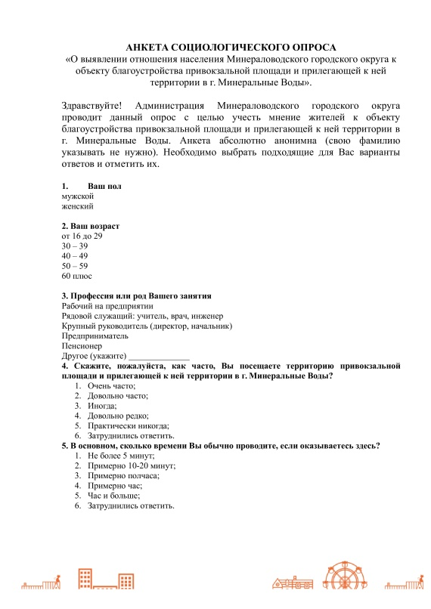
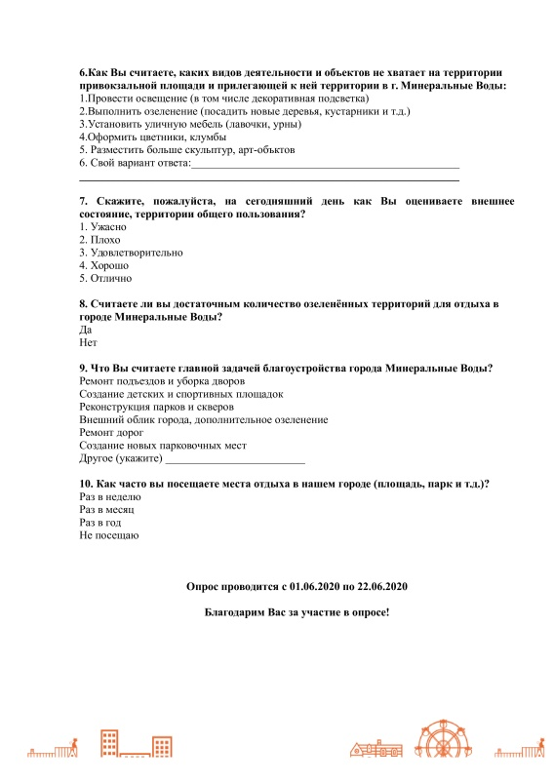

Анализ социологического исследования
В период с 01.06.2020 г. по 22.06.2020 г. был проведён опрос общественного мнения на тему – благоустройство города Минеральные Воды. Респондентам было предложено ответить на 10 вопросов анкеты "Отношение населения к проблемам благоустройства г. Минеральные Воды". Если перечисленные варианты ответов не отражали в полной мере мнение респондентов, им было предложено вписать свои варианты.
АНКЕТА
Смотреть ссылку
http://min-vodi.ru/65466468/anketa-sotsiologicheskogo-oprosa-o-vyiyavlenii-otnosheniya-naseleniya-mineralovodskogo-gorodskogo-okruga-k-obektu-blagoustrojstva-privokzalnoj-ploschadi-i-prilegayuschej-k-nej-territorii-v-g-mineralnyie-vodyi/

Slide 3
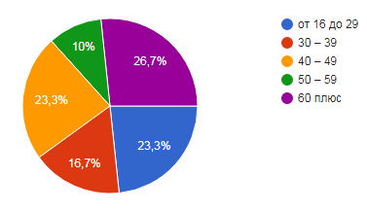
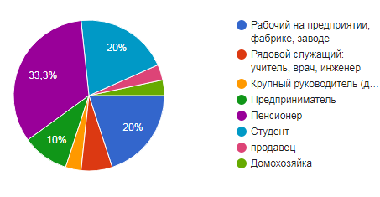
В исследовании приняли участие жители Минераловодского городского округа в количестве 2036 человек, 42% мужчин и 58% женщин. Возрастной состав респондентов распределился следующим образом:
Диаграмма № 1 – Возрастная структура респондентов
Диаграмма № 1
Социальный статус респондентов: студенты, рабочие на предприятии,
фабрике, заводе, пенсионеры, и др., проживающие в разных районах Минераловодского городского округа. Результаты отражены в Диаграмме № 2
Диаграмма № 2

Slide 4
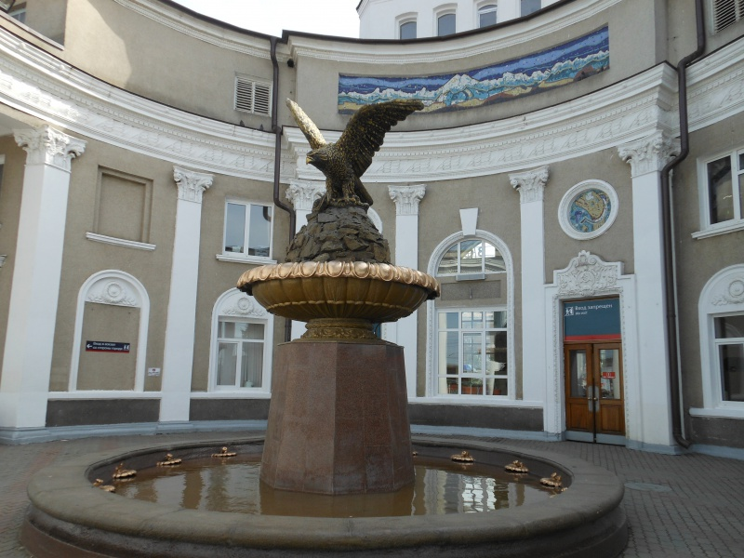
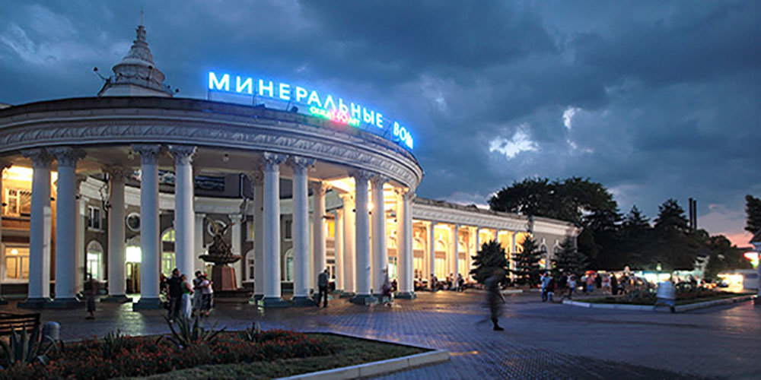
Как часто, Вы посещаете территорию привокзальной площади и прилегающей к ней территории в г. Минеральные Воды?
Ответы респондентов и результаты
представила в Диаграмме № 3

Slide 5
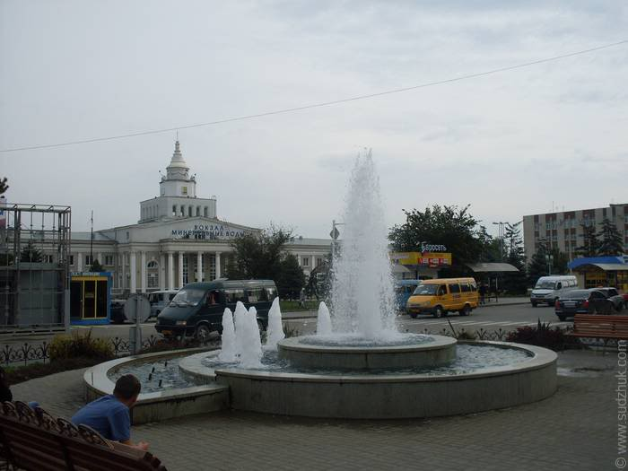
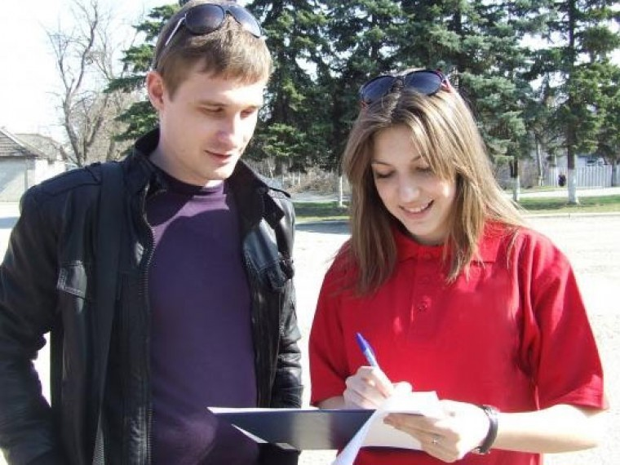
В основном, сколько времени Вы обычно проводите, если оказываетесь здесь?
Результаты исследования представлены в Диаграмме № 4

Slide 6
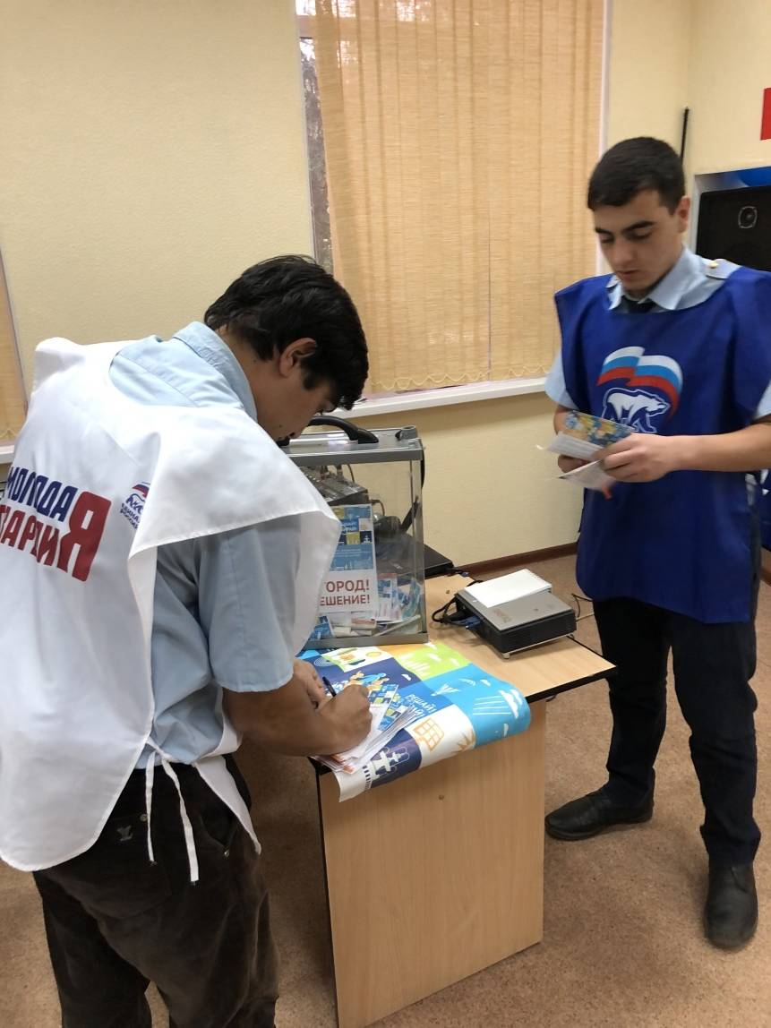
Как Вы считаете, каких видов деятельности и объектов не хватает на территории привокзальной площади и прилегающей к ней территории в г. Минеральные Воды?
В представленном графике видно, что главной задачей благоустройства привокзальной площади население считает дополнительное озеленение. На второе место ставят установку уличной мебели.

Slide 7
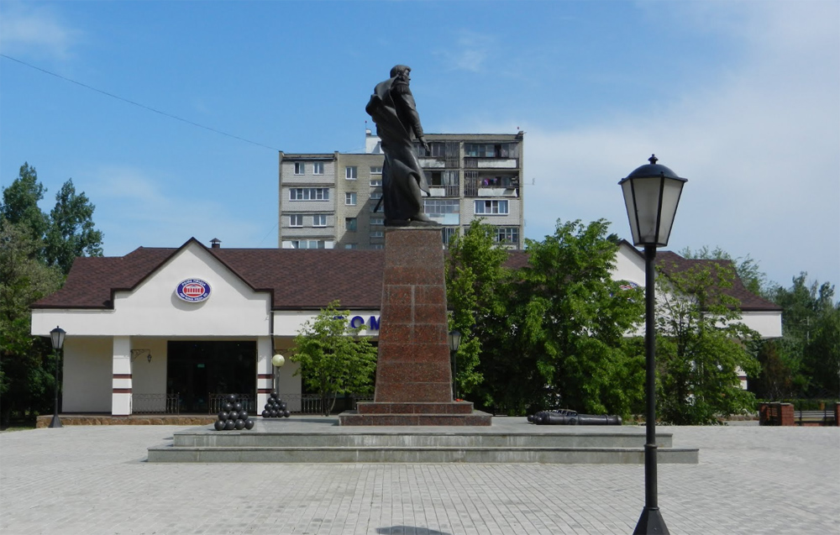
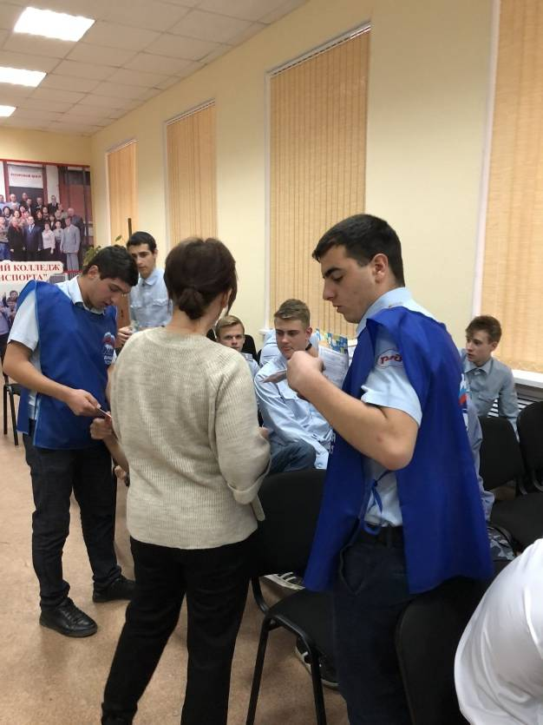
На сегодняшний день как Вы оцениваете внешнее состояние, территории общего пользования?
Результаты представлены в Диаграмме № 5

Slide 8
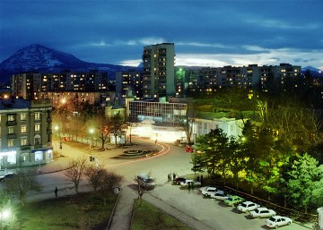
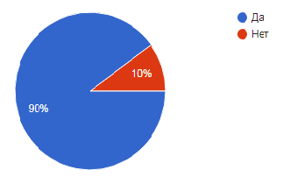
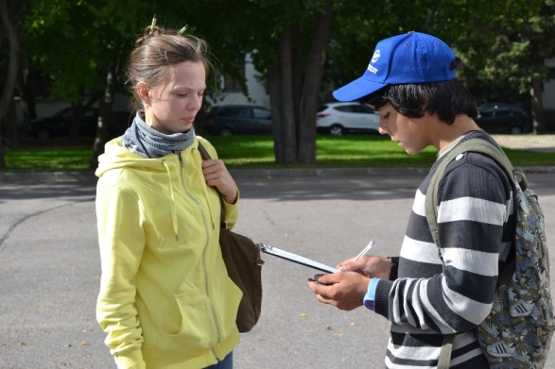
Считаете ли вы достаточным количество озеленённых территорий для отдыха в городе Минеральные Воды?
Диаграмма № 6 – Оценка респондентами уровня озеленённых территорий для отдыха.
Более высокая оценка даётся уровню озеленённых территорий города в целом, что подтверждает, что город Минеральные Воды - «зелёный» город, в котором мест для отдыха вполне достаточно.
Диаграмма № 6

Slide 9
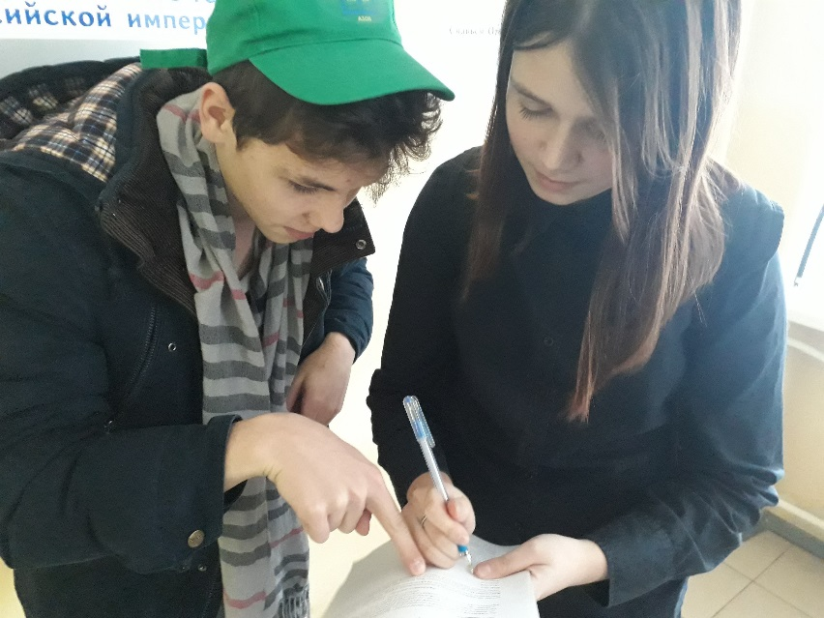
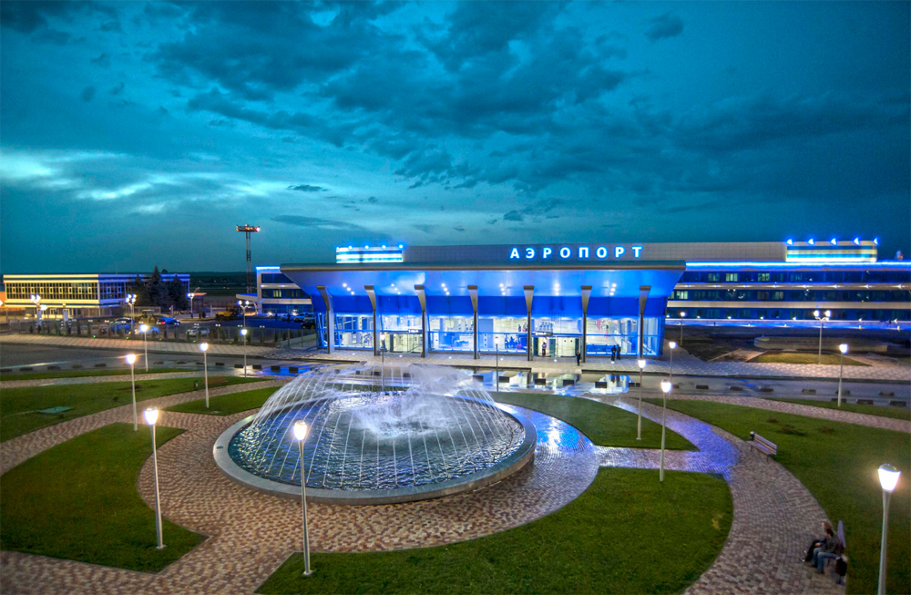
Что Вы считаете главной задачей благоустройства города?
В представленном графике видно, что главной задачей благоустройства города население считает внешний облик города, дополнительное озеленение. При этом мнения горожан, проживающих в различных районах города на этот счёт практически идентичны. На второе место ставят ремонт дорог. Интересно, что многие респонденты просят обратить внимание властей на создание новых парковочных мест. Некоторые жители предлагают создание детских и спортивных площадок.
Диаграмма № 7

Slide 10
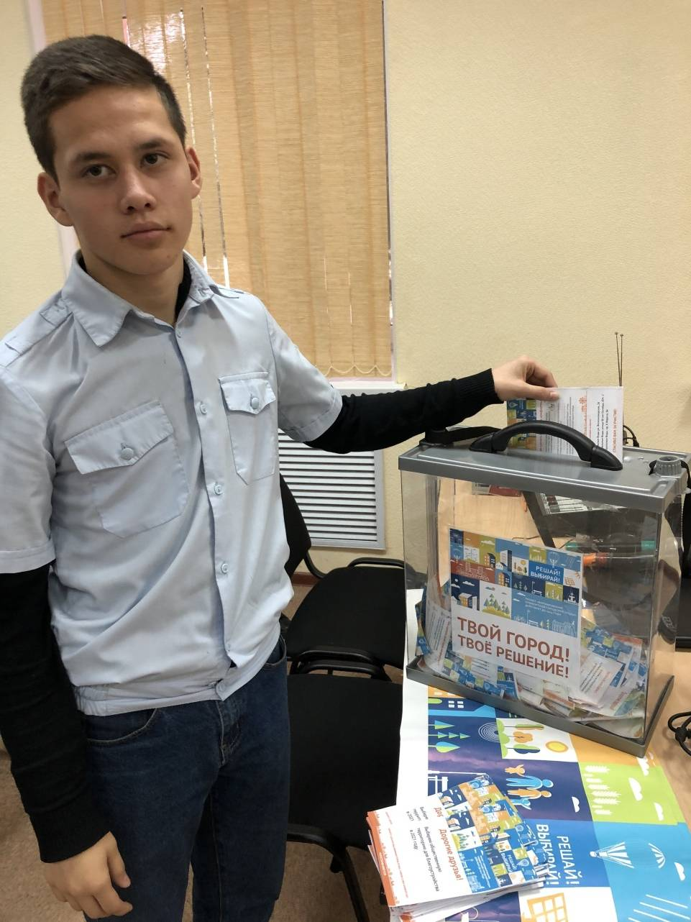
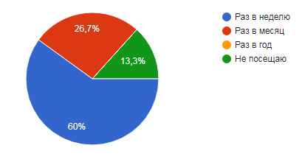
Как часто вы посещаете места отдыха в нашем городе (скверы, парки и т.д.)?
В этом вопросе мы хотели выяснить отношение жителей города к городским местам отдыха и как часто они посещают эти места. Результаты опроса представляем в виде Диаграммы
Диаграмма № 7

Slide 11
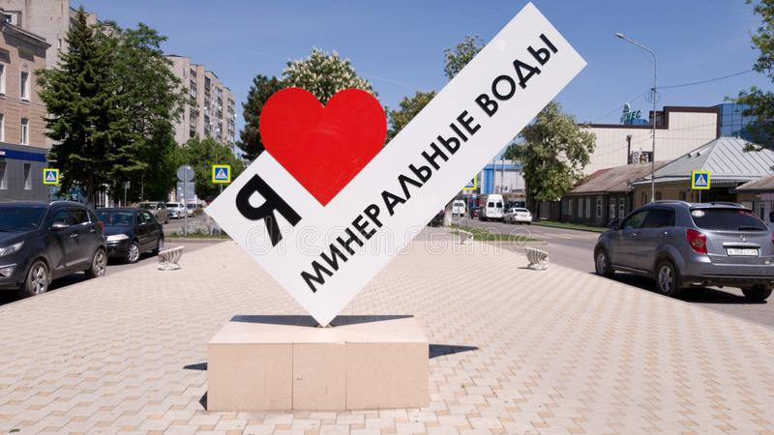
Анализируя ответы респондентов, можно сделать вывод, что все участники анкетирования не только «болеют» проблемами благоустройства и озеленения территории города Минеральные Воды, но и думают о будущем. Ведь город – это ареал глубоко измененной природы, степень изменения которой зависит прежде всего, от ответственности органов местного самоуправления и, конечно же, от активности самих жителей города. Проблемы формирования бережного и разумного отношения к природе своего города очень актуальны на сегодняшний день. Всё население города, от мала до велика должно помнить одну из истин существования на Земле:
Чисто не там, где убирают, а там, где не мусорят.

Slide 12


Ставропольский край
Минераловодский городской округ
2020 год

